Slide 1
Загадка
Всему миру она нужна,
Во всём мире она важна. В науке, технике, Промышленности тоже, Неважно, чёрная она или цветная, Кто она такая?

Slide 2
Тема урока
Металлургия
как основа оборонной промышленности СССР
в годы ВОВ и на современном этапе

Slide 3
Все для фронта, все для ПОБЕДЫ!

Slide 4
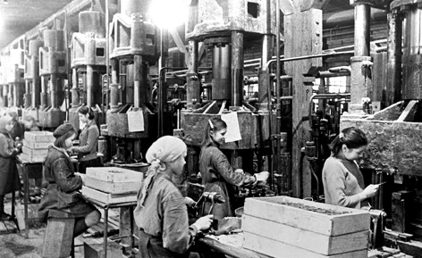
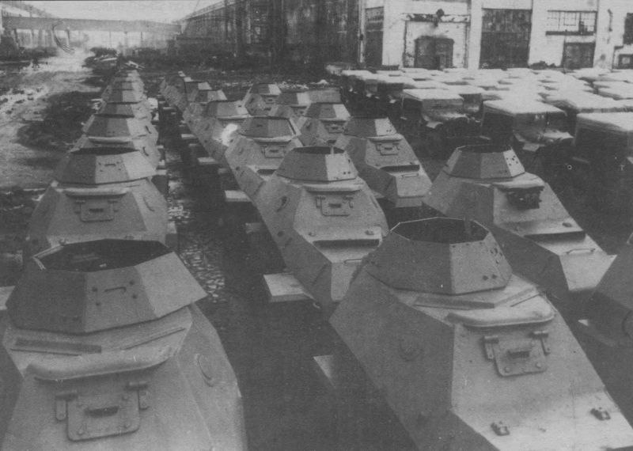
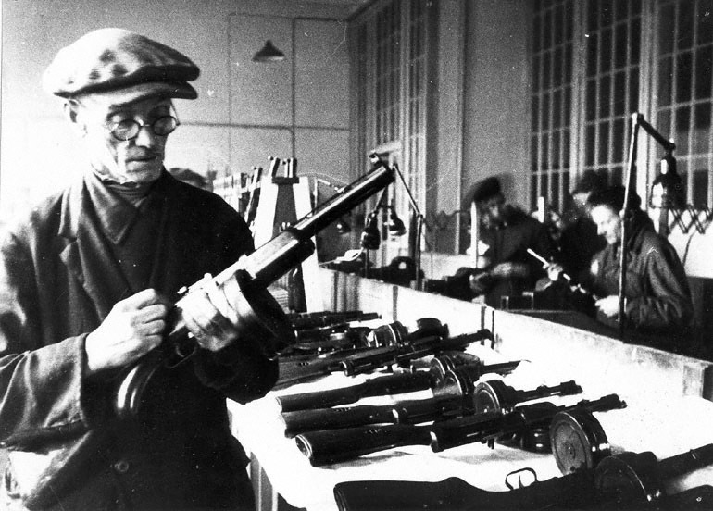
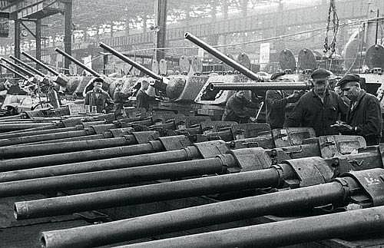
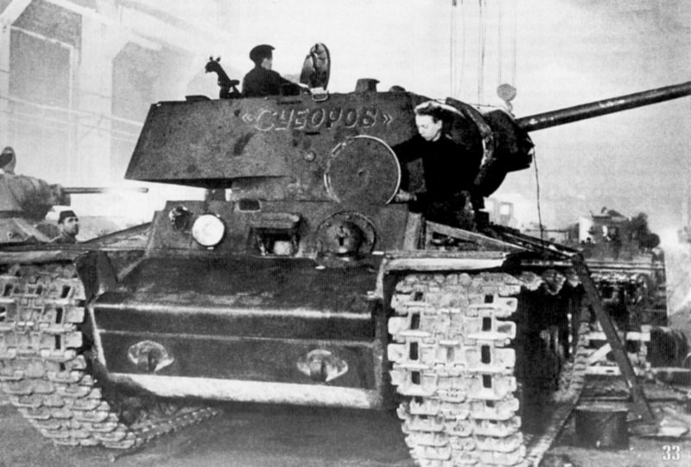
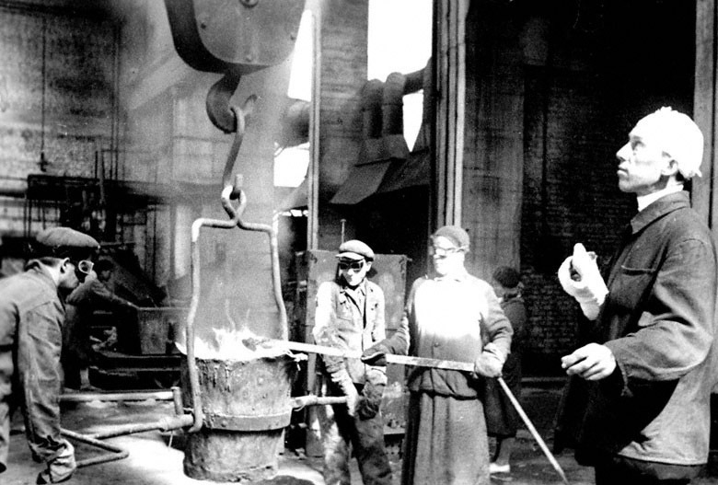
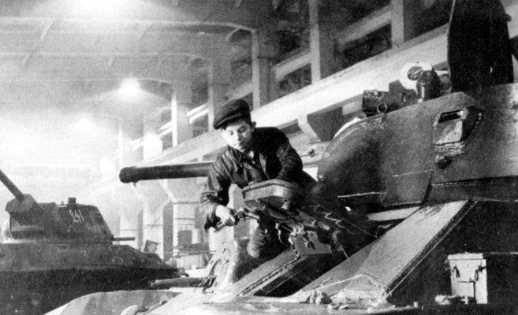
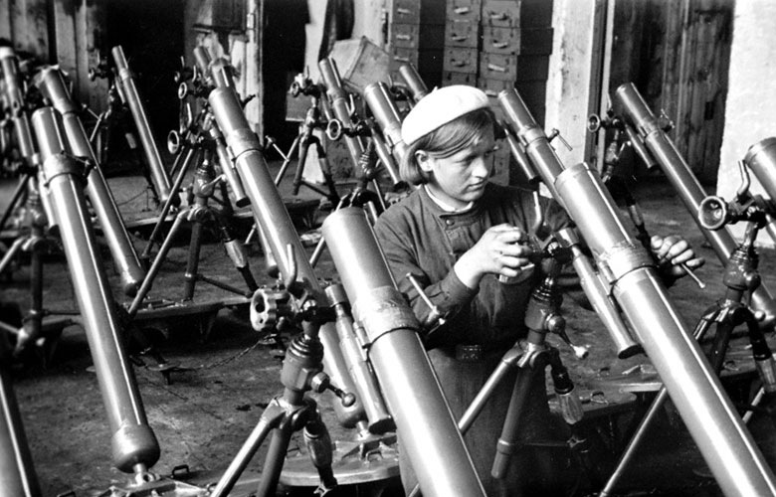
Все для фронта, все для ПОБЕДЫ!

Slide 5
Цели урока
Актуализировать знания учащихся по расположению баз металлургической промышленности в годы ВОВ и в настоящее время;
Обобщить знания стадий металлургического производства, вспомнить основные химические реакции;
Обсудить достижения науки и техники времен ВОВ и в настоящее время;
Показать, что победа ковалась не только на фронте, но и в тылу трудом многих советских людей: ученых, инженеров, рабочих, крестьян.

Slide 6
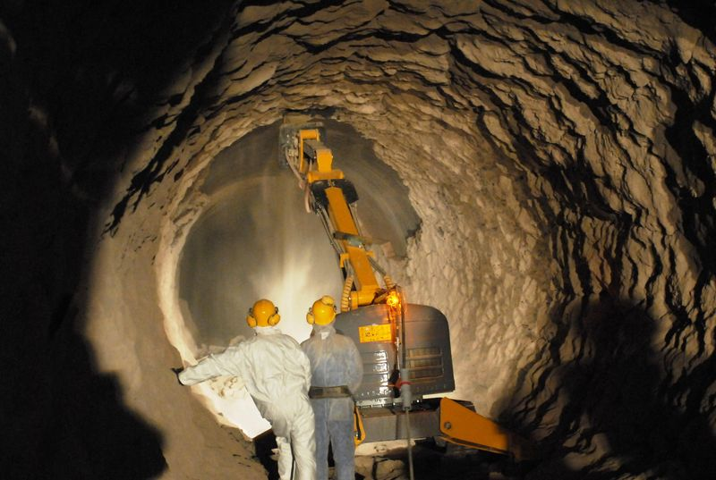
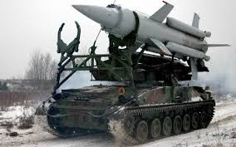

Slide 7
Викторина
Что означает выражение «Металл, принесенный в жертву «рыжему дьяволу»»?

Slide 8
Викторина
2. Какой металл А.Е. Ферсман назвал «металлом консервной банки»?

Slide 9
Викторина
3. Назовите металл «крылатых ракет»?

Slide 10
Викторина
Как называется век, который следовал за каменным и бронзовым?

Slide 11
Викторина
5. Для какого орудия звучала команда «играй и пой»?

Slide 12
Викторина
6. В каком металлургическом городе символом является большая чугунная человеческая рука, которая держит глыбу железной руды?

Slide 13
Викторина
7. В каком городе находится завод, на котором получают сталь бездоменным способом?

Slide 14
Викторина
8. Какой танк называется «танцующим»?

Slide 15
Викторина
9. Какой металл в древности называли
«небесной медью»?

Slide 16
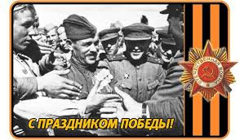
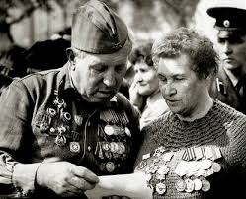
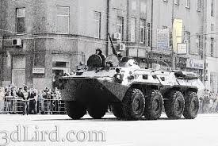
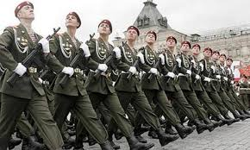
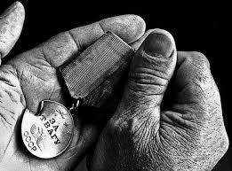
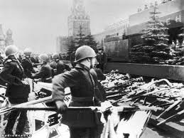
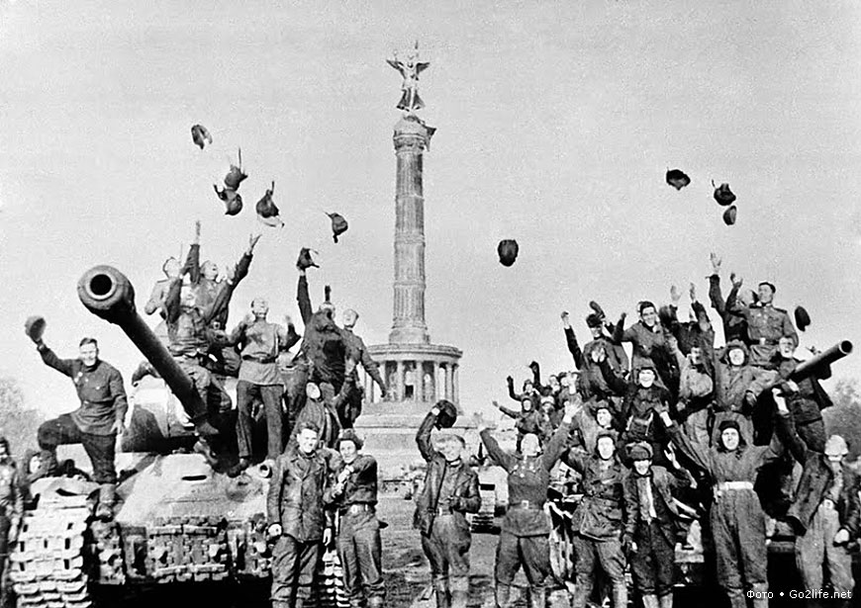
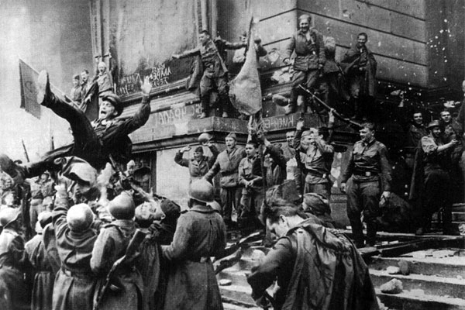

Slide 17
Спасибо за работу и внимание!
С праздником ПОБЕДЫ!

